Slide 1
Audit Carrefour
Magasin: Hyper La Soukra
Dr Hatem KARAA
Mme Meriam CHOUCHENE
Mr. Dhia Mechlaoui
Le 29 septembre 2020

Slide 2
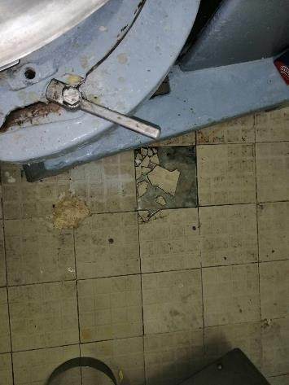
Pâtisserie: décollement du sol coté batteur

Slide 3
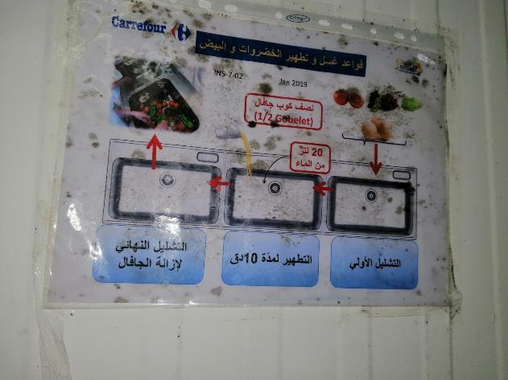
Pâtisserie: affiche moisie au niveau du local de traitement des fruits.

Slide 4
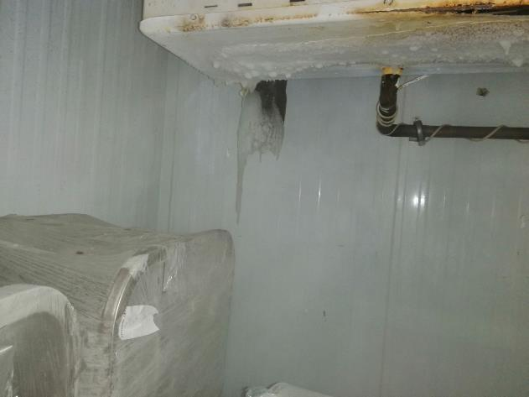
Pâtisserie: développement du givre au niveau de l’évaporateur de la chambre froid négative.

Slide 5
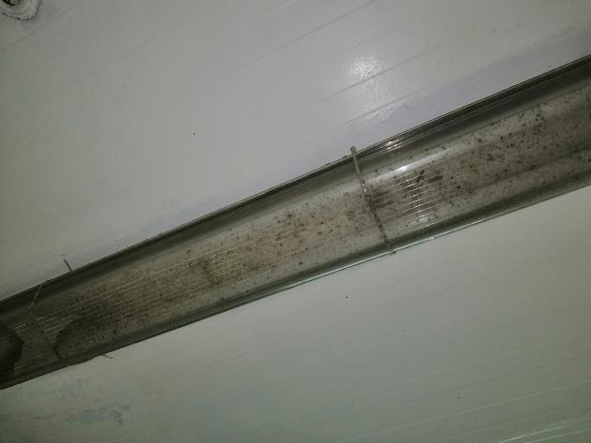
Laboratoire viennoiserie: développement de moisissures sur la face externe de la protection du système d’éclairage.

Slide 6
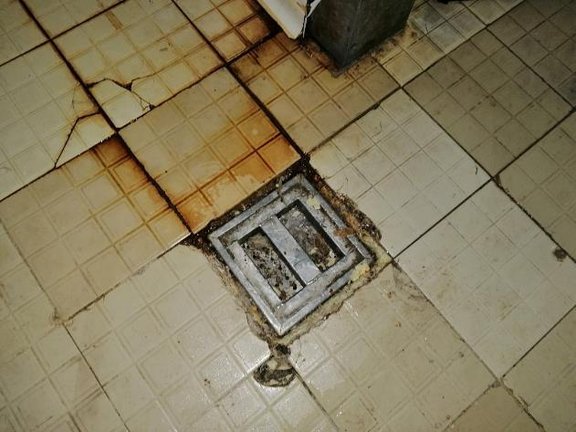
Viennoiserie: renforcer les opérations de nettoyage de la rigole d’évacuation des eaux usées placée en chambre froide.

Slide 7
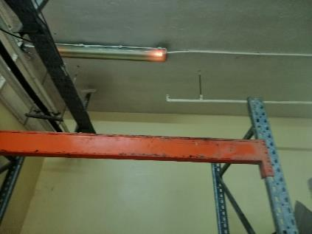
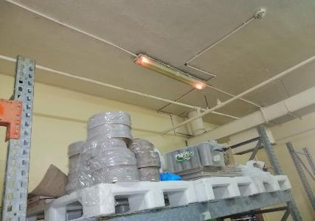
Boulangerie/pâtisserie: Tubes néon non fonctionnel à la réserve.

Slide 8
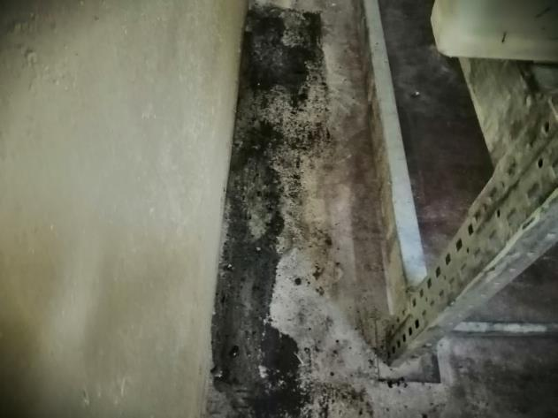
Réserve boulangerie/pâtisserie: renforcer les opérations de nettoyage du sol de la réserve.

Slide 9
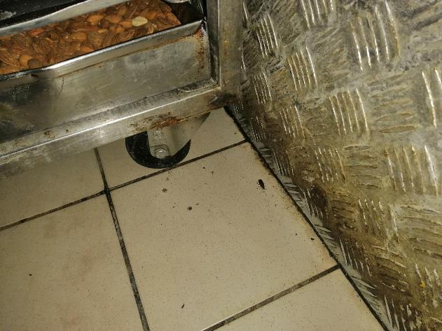
Boulangerie: présence de blattes germaniques.

Slide 10
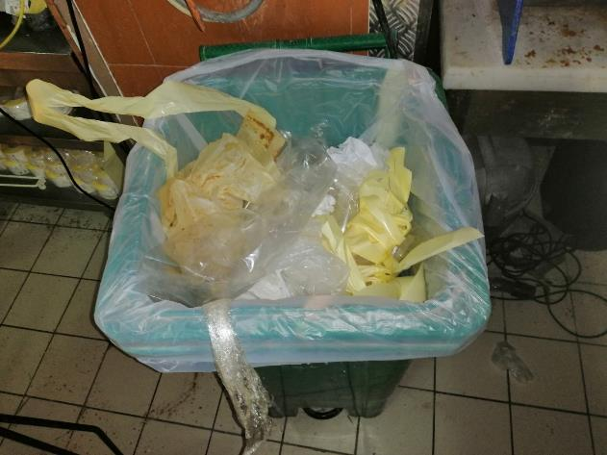
Boulangerie: poubelle sans couvercle.

Slide 11
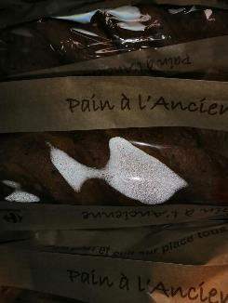
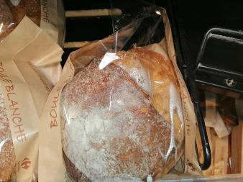
Boulangerie: plusieurs produits de boulangerie emballés chauds.

Slide 12
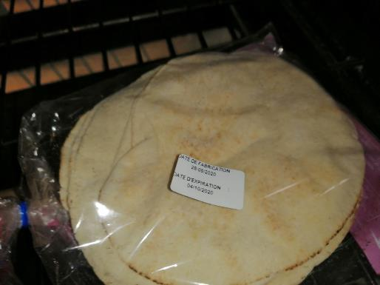
Boulangerie: mentions obligatoires d’étiquetage sur une deuxième étiquette (article 5 de l’AM de 03 septembre 2008: L’utilisation d’un autocollant pour rectifier ou corriger totalement ou partiellement les mentions obligatoires d’étiquetages est interdite).

Slide 13
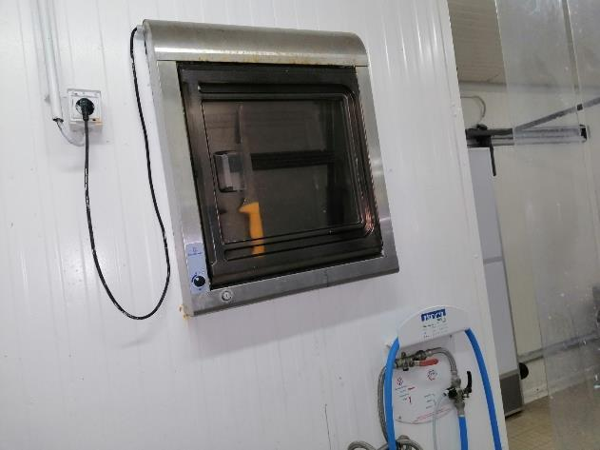
Boucherie: Armoire UV non fonctionnelle

Slide 14
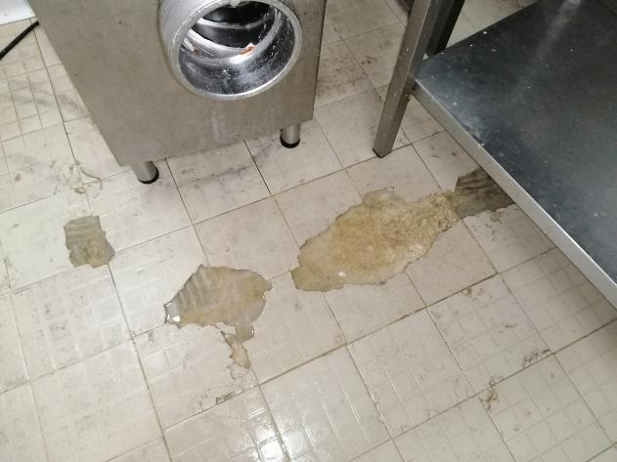
Boucherie: sol du laboratoire viande hachée est crevassé.

Slide 15
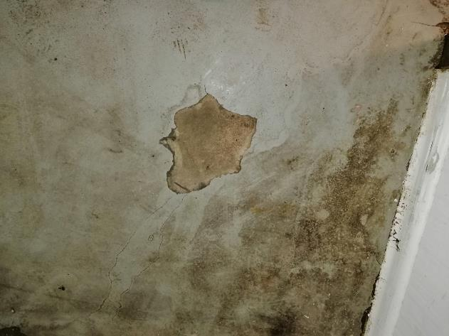
Chambre froide stand Chahia: sol crevassé

Slide 16
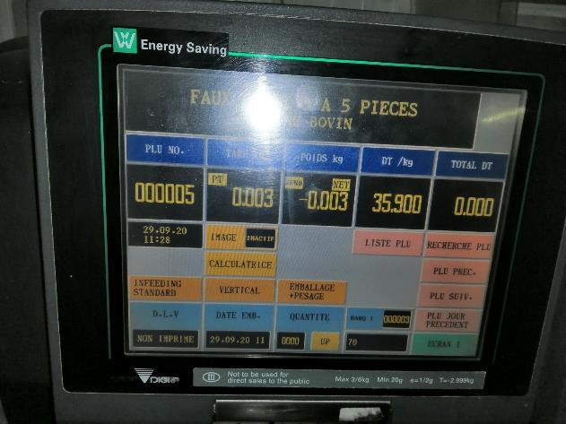
Boucherie: la tare affectée à l’article faux filet 3 à 5 pièces est erronée (elle de 03 grammes).

Slide 17
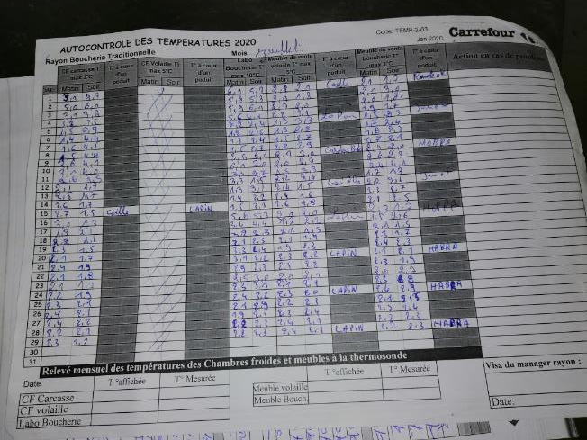
Boucherie: Auto contrôle de température non assuré le 30 juillet.
Le relevé mensuel des températures des chambres froides et des meubles à la thermosonde n’est pas réalisé courant juillet 2020.

Slide 18
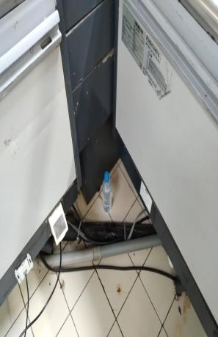
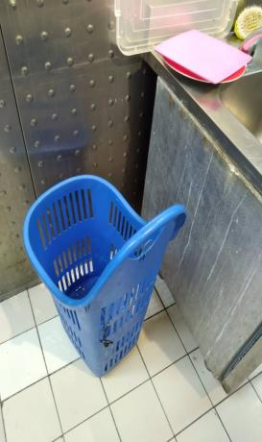
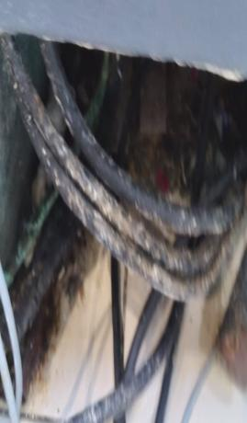
Fromage: Présence de souillures sous les meubles d'exposition.
Présence d'une bouteille d'eau à même le sol sans identification.
Présence d'un chariot client à l'arrière du rayon.

Slide 19
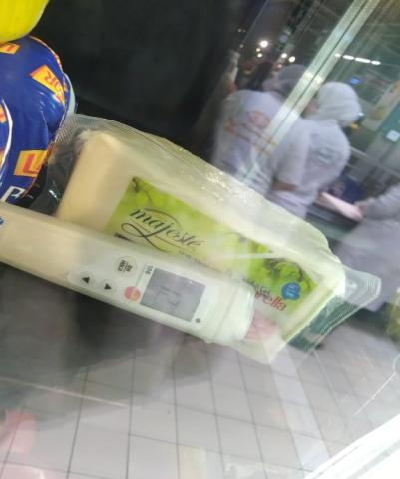
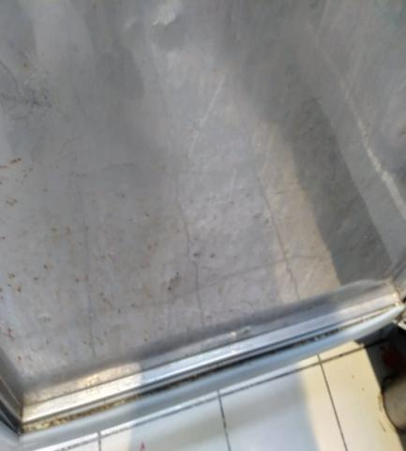
Fromage: T° prélevée du meuble 12°C
Présence de salissure sur les jointures de l’armoire des étiquettes.

Slide 20
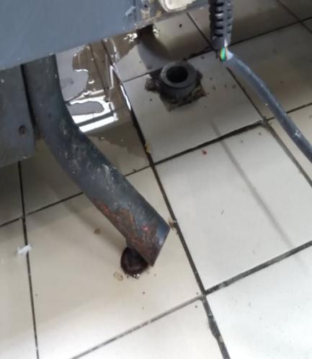
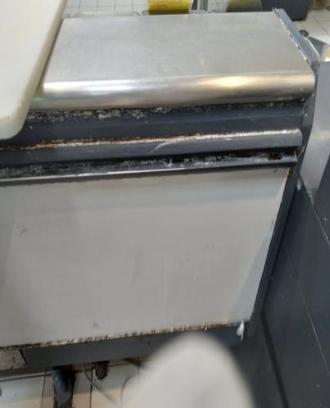
Fromage: La conduite d’évacuation du meuble est démontée
Ecaillement du meuble fromage trad.

Slide 21
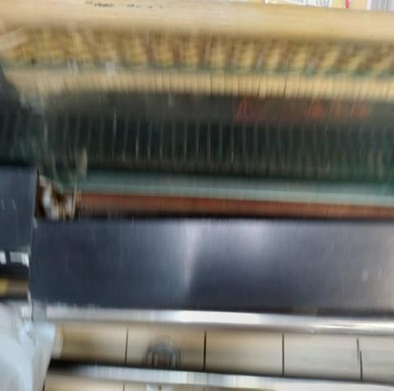
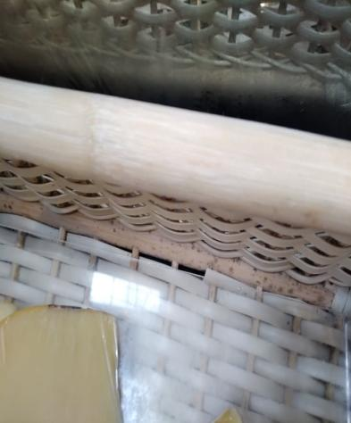
Fromage: Décollement du socle du meuble LS
Présence de piqûres de moisissures sur les paniers du meuble LS.

Slide 22
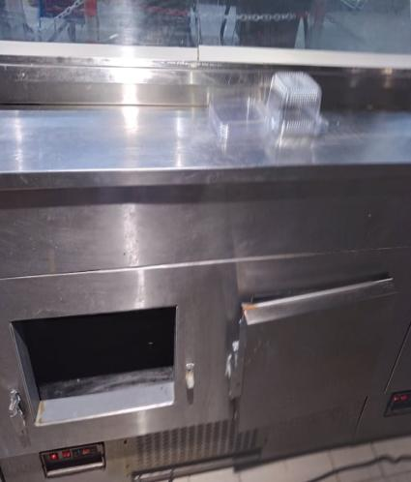
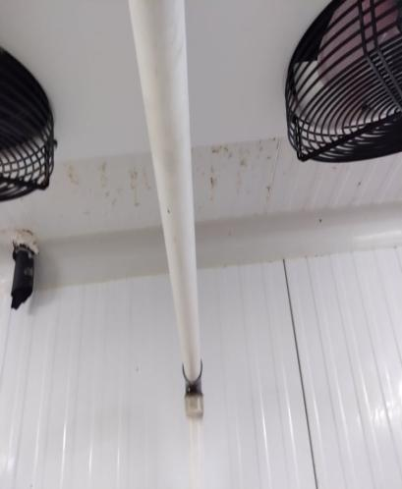
Traiteur: La porte du meuble froid d’exposition est démontée
Oxydation du revêtement mural de la CF

Slide 23
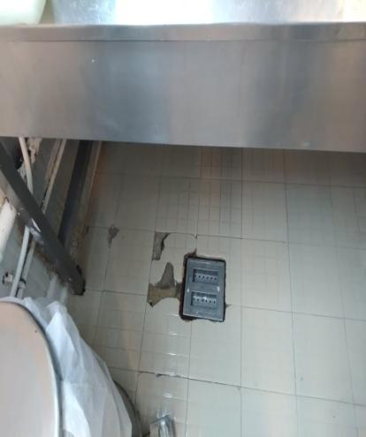
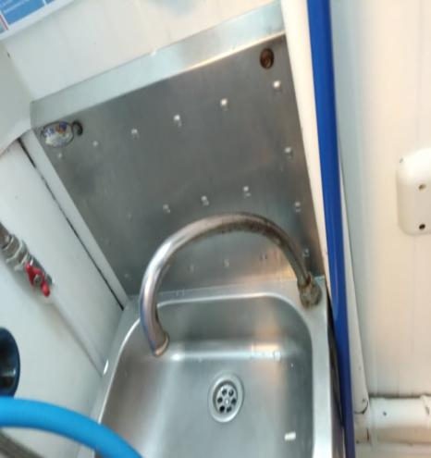
Traiteur: Présence de crevasses au revêtement du sol
Oxydation du robinet du poste lave-mains

Slide 24
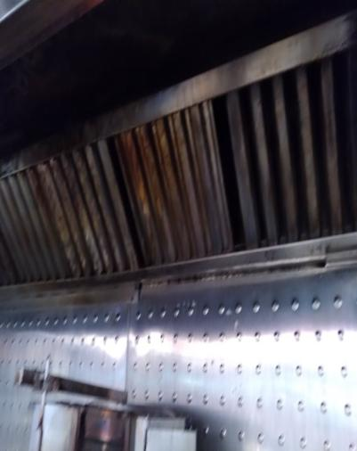
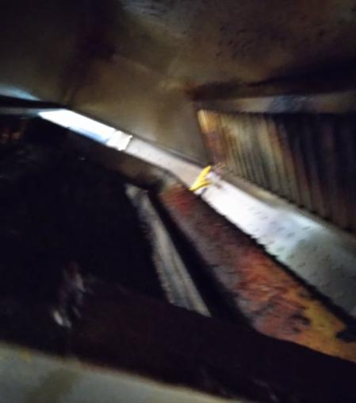
Traiteur: Les grilles et socle de la hotte présentent des traces de brulure.

Slide 25
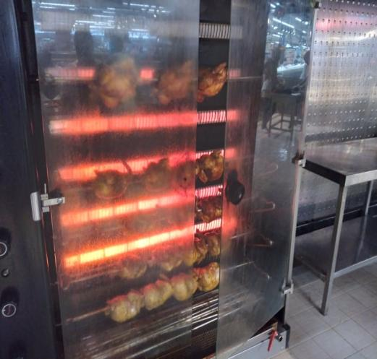
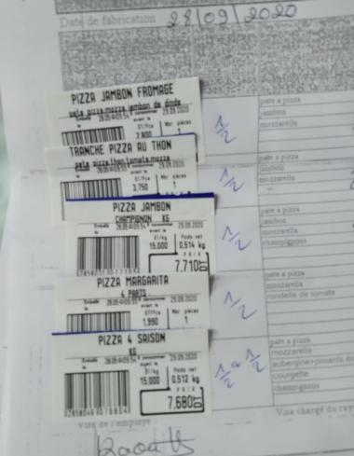
Traiteur: Le système de fermeture de la rôtissoire est abimé
Manque d’indication des ingrédients sur les étiquettes UHD des pizzas

Slide 26
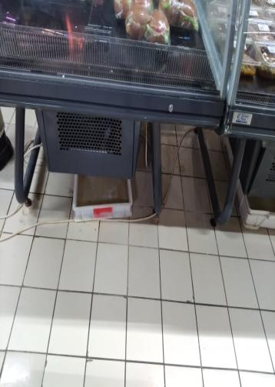
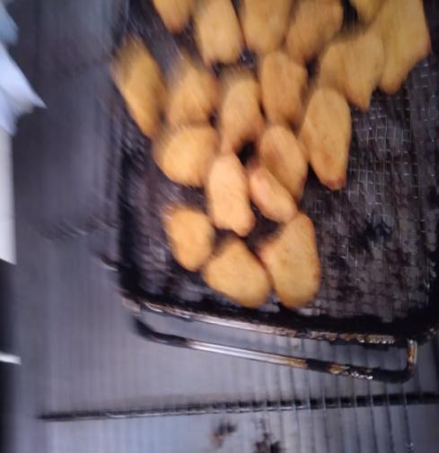
Traiteur: Récupération du condensat dans des bacs
Le panier du four présente des résidus brulés

Slide 27
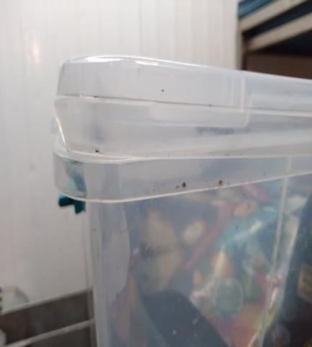
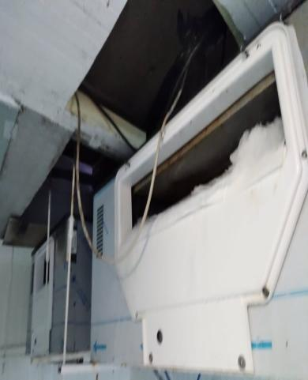
Poissonnerie: Présence de piqûres de moisissures sur les bacs de stockage des poissons ‘Ringa’.
Le faux plafond est abimé

Slide 28
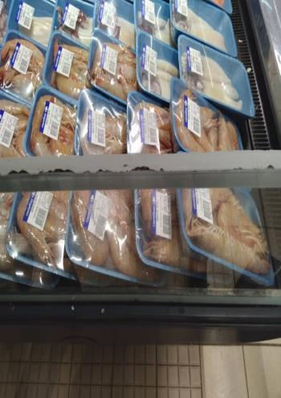
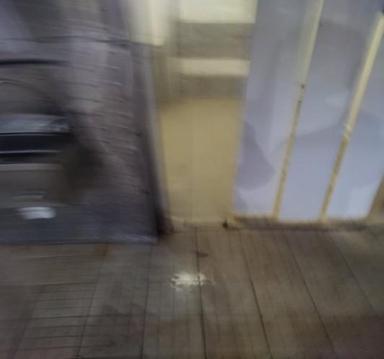
Poissonnerie: Ecaillement du revêtement du meuble LS.
Absence de porte au sas

Slide 29
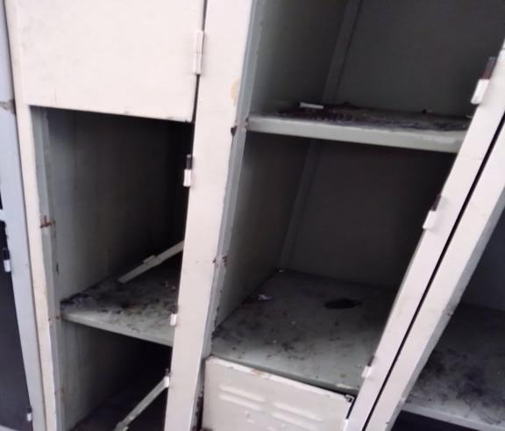
Vestiaires: Présence de mégots de cigarettes dans les casiers

Slide 30
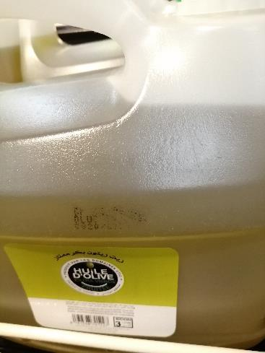
Olives et épices: les mentions légales DF, DLUO, et numéro de lot sur un bidon d’huile d’olive étaient effacés.

Slide 31
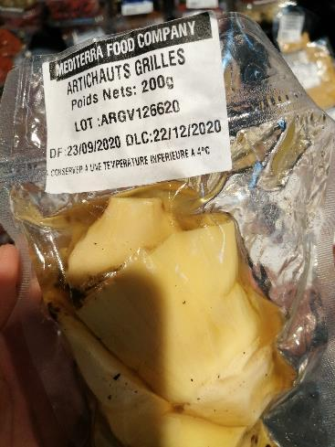
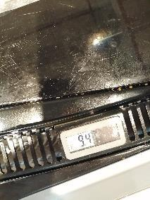
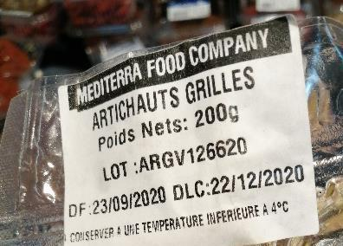
Olives et épices: exposition des produits de la marque (Mediterra food company) à une T° de 9,4°C, ce fournisseur exige une T° de stockage inférieure à 4°C.

Slide 32
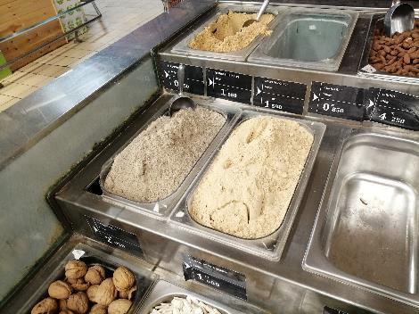
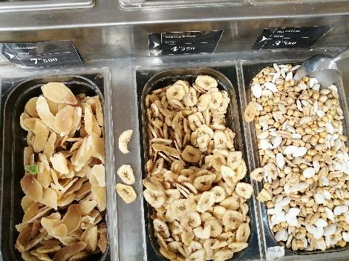
Olives te épices: manque de louches.

Slide 33
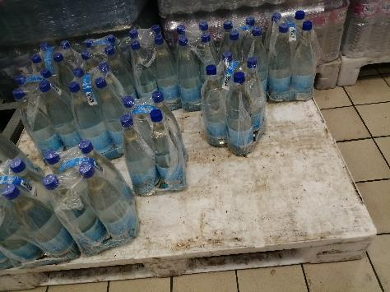
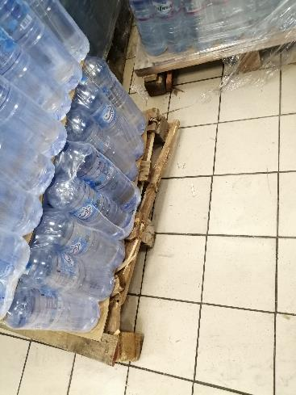
PGC (liquide): palette souillée, utilisation de palettes en bois endommagées.

Slide 34

Réserve: sol souillé par l’écoulement du produit de nettoyage.

Slide 35


PGC: DF et DLC illisible sur certains paquets de soupe d’orge (L’épi D’or).

Slide 36


CF PLS: écaillement du revêtement du sol, revêtement rouillé.

Slide 37

PLS (surgelé): poignée du meuble négatif démontée.

Slide 38

PLS: revêtement du meuble écaillé, usé, et souillé.

Slide 39

PLS: égouttage d’eau au niveau des meubles positifs.

Slide 40


PLS: DF et DLC illisibles sur certains boudins de jambon de dinde junior (Cuisto).

Slide 41


PLS: certains meubles manquaient de propreté.

Slide 42

PLS: les réglettes de certains meubles étaient endommagées.

Slide 43


PLS: plusieurs produits préemballés exposés étaient souillés par la peinture décollée récemment appliquée sur les meubles.

